Slide 1


PROGRAMACIÓN CON PYTHON
06M

Slide 2

Plan de hoy
Bienvenida
Introducción
Presentación
Empecemos
Campamento vocacional
Programación
¿Qué haremos?
¿Quién somos?
Python & Arcade

Slide 3

01
BIENVENIDA
Campamento vocacional
Programación

Slide 4



Bienvenida
🚀🔬 ¡Campamento Vacacional STEM de AJÁ Parque de la Ciencia! 🎯
Matemáticas, Programación, Liderazgo y orientación y mucho más

Slide 5
Horario
5/Marzo al 9/Abril
9:00 - 12:30
ESPOL

Slide 6
02
PRESENTACIÓN
¿Quiénes somos?

Slide 7



Entrevistas rápidas
1. En parejas
2. Preguntas por 1min
3. Anota las respuestas
4. ¡Cambia de pareja!

Slide 8

¡Ahora!
¿Cómo te llamas?
¿Cuál es tu comida favorita?
¿Qué es lo más divertido que hiciste en carnaval?
¿Cuál es tu youtuber/tiktoker favorito?
¿Cuál es tu película favorita?
¿Qué es lo más divertido que hiciste en carnaval?
¿Cuánto sabes de programación?
<<1:00->>

Slide 9


Presenta a tus compañeros
Aquí está _______ y tiene ____ años.
Le gusta _____ youtuber porque _____. Etc, etc

Slide 10
03
INTRODUCCIÓN
¿Qué haremos?

Slide 11



Slide 12

Prompts
Pregúntale a la IA
¿Por qué es importante aprender a programar?
Formas creativas para usar la programación en la carrera de …
Usa ChatGPT, Gemini, Copilot, etc
<<3:00->>

Slide 13

En resumen
Aprender a programar es importante porque …
Formas creativas para usar la programación en la carrera de …

Slide 14
04
Empecemos
Python & Arcade

Slide 15
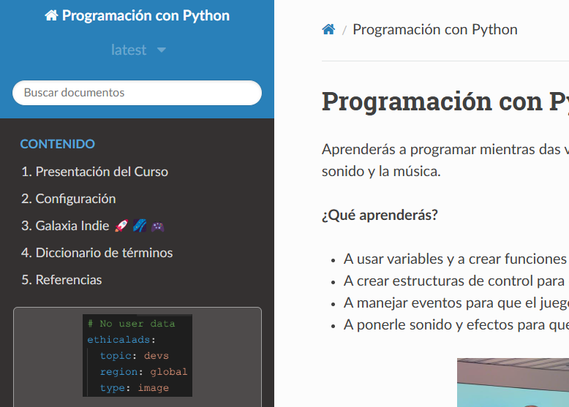
Sitio oficial
https://rb.gy/7qm270

Slide 16
Referencias
Desarrollo de videojuegos con Python y Pygame. (n.d.). Retrieved from https://code.intef.es/buenas_practicas_epc/desarrollo-de-videojuegos-con-python-y-pygame/
pyGame: Realizando juegos con Python. (n.d.). Retrieved from https://code.intef.es/prop_didacticas/pygame-realizando-juegos-con-python/
Slidesgo. (2025). Free Google Slides themes and Powerpoint templates | Slidesgo. https://slidesgo.com/
Programación con Python. (n.d.). Retrieved from https://programacion-con-python.readthedocs.io/es/latest/
Arcade Academy - Learn Python. (n.d.). Retrieved from https://learn.arcade.academy/en/latest/index.html

